Slide 1
به‌نام خالق خِرد
مبانی برنامه‌سازی
Fundamentals of Programming
مدرس: بی‌نظیر بیگلری
جلسه 22: پرونده‌ها

Slide 2
عناوین
مقدمه
نوشتن در پرونده‌ها
بازکردن پرونده‌های متنی
روش‌های خواندن از پرونده‌ها
پرونده‌های دودویی
خواندن صفحات وب
(فصل 13 از کتاب اصلی)
جلسه 22

Slide 3
مقدمه
وقتی یک برنامه اجرا می‌شود داده‌های آن در RAM (Random Access Memory) ذخیره می‌شود. این حافظه سریع و فرّار است به این معنا که وقتی اجرای برنامه تمام می‌شود و کامپیوتر خاموش می‌گردد آنگاه داده‌های آن از بین می‌روند. برای آنکه بتوان به این داده‌ها بعداً دسترسی داشت باید آن را روی حافظه غیرفرّار ذخیره کرد مثل دیسک سخت، USB یا CD
به محل قرارگیری داده‌ها روی حافظه غیرفرّار پرونده (فایل) گفته می‌شود. خواندن و نوشتن فایل‌ها بسیار شبیه به دفتر یادداشت است؛ به عنوان مثال اگر بخواهیم از دفتر یادداشت استفاده کنیم ابتدا باید آن را باز کنیم و پس از اتمام کار، آن را ببندیم؛ در طول مدتی که باز است می‌توان از آن خواند و یا در آن نوشت.
جلسه 22

Slide 4
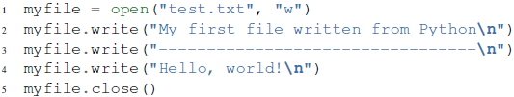
نوشتن در فایل
قرار است سه خط در یک فایل متنی بنویسیم:
باز کردن فایل، چیزی ایجاد می‌کند که ما به آن دستگیره (handle) می‌گوییم و متغیر myfile به یک شیء دستگیره جدید اشاره دارد و روی همین دستگیره، متدهایی فراخوانی می‌کنیم که فایل اصلی روی دیسک را تغییر می‌دهند.
تابع open، دو آرگومان می‌گیرد که اولین آرگومان اسم فایل و دومین آرگومان، طریقه و هدف بازکردن فایل را بیان می‌کند (mode) که w به معنی باز کردن فایل با هدف نوشتن است البته اگر فایلی با این نام روی دیسک وجود نداشته باشد آن را به وجود می‌آورد و اگر موجود باشد آنچه ما به آن ضافه می‌کنیم در آن نوشته می‌شود.
متد close به سیستم (عامل) می‌گوید که کار با فایل تمام شد و دیگر برنامه‌ها می‌توانند از آن استفاده کنند.
جلسه 22
Notes:
یک handle مثل کنترل تلویزیون است ما اعمالی را روی کنترل انجام می‌دهیم اما روی تلویزیون انجام می‌شود

Slide 5
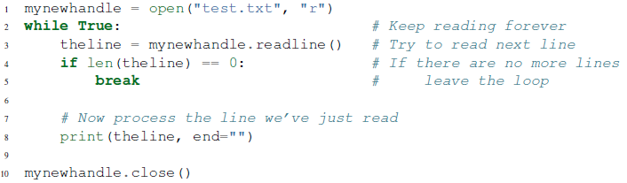
خواندن خط به خط فایل
می‌خواهیم فایلی با هدف خواندن (r) باز کنیم و خط به خط آن را بخوانیم و روی صفحه چاپ کنیم و ببندیم. اگر با هدف خواندن، فایلی را بخواهیم بازکنیم که وجود نداشته باشد آنگاه خطا دریافت می‌کنیم.
متد readline هر چه که در فایل تا رسیدن به کاراکتر newline و شامل آن را از فایل می‌خواند و برمی‌گرداند؛ اگر خط دیگری در فایل باقی‌نمانده باشد این تابع یک رشته خالی برمی‌گرداند (اگر فایل، 3 خط داشته‌باشد 4بار حلقه تکرار می‌شود).
جلسه 22

Slide 6
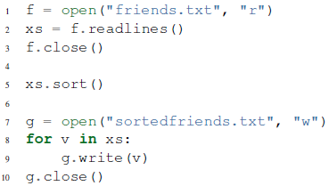
تبدیل فایل به لیستی از خطوط
فرض کنید فایلی را که می‌خواهیم تبدیل به لیستی از خطوط کنیم حاوی اسامی دوستان و ایمیل‌های آنهاست؛ اما می‌خواهیم به صورت الفبایی مرتب‌شده باشند.
یک راه این است که تمام فایل را خط‌به‌خط خوانده و در یک لیست ذخیره کرده سپس لیست را مرتب کرده و در فایل دیگری ذخیره کنیم.
جلسه 22
Notes:
در خط دوم تمام فایل خوانده شده و یک لیست از رشته ها برمیگرداند

Slide 7
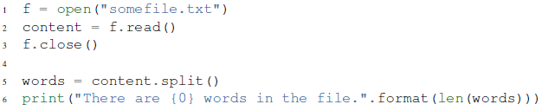
خواندن یکجای فایل
راه دیگر کار با فایل‌های متنی، خواندن کامل فایل و ریختن آن در یک رشته است سپس از مهارت‌های پردازش رشته استفاده کنیم.
اگر ساختار خطوط فایل برای ما مهم نباشد از این روش بهره می‌گیریم و به عنوان مثال از متد split برای شکستن رشته به کلمات استفاده می‌کنیم.
در خط اول که هدف خواندن را مشخص نکرده‌ایم به صورت پیش‌فرض، خواندن (r) را در نظر می‌گیرد.
اگر مسیر فایل شما در مسیر جاری نباشد لازم است تا این مسیر را واضح بیان کنید که در سیستم عامل ویندوز به این صورت و در سیستم عامل لینوکس به این صورت است
جلسه 22

Slide 8
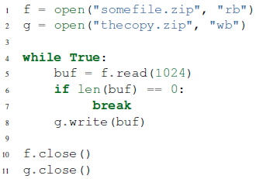
کار با فایل‌های دودویی
فایل‌های عکس، فیلم، فشرده‌شده (zip)، برنامه‌های اجرایی و ... فایل‌های دودویی نام دارند چون در قالب خطوط سازماندهی نشده‌اند و نمی‌توان با ویرایشگرهای متن آنها را بازکرد.
پایتون وقتی چنین فایلی را می‌خواند به جای رشته، بایت‌ها را برمی‌گرداند.
در خطوط 1و2 به mode، حرف b اضافه شده.
تابع read یک آرگومان می‌گیرد که تعداد بایت‌های
خوانده‌شده را تعیین می‌کند.
اگر buffer خالی بود یعنی به انتهای فایل رسیده‌ایم.
گونة buf در اینجا bytes است و اگر از تابع type استفاده کنید آن را خواهید دید.
جلسه 22

Slide 9
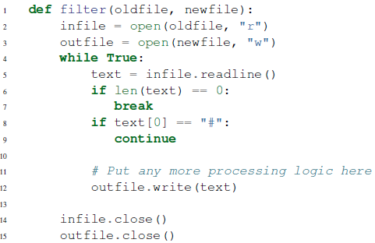
یک مثال پردازش متن
فرض کنید قرار است با دیدن کاراکتر خاصی تعدادی خطوط خالی اضافه شود یا تنها خطوطی چاپ شوند که حاوی زیررشته ویژه‌ای باشد (فیلترکردن).
می‌خواهیم محتویات یک فایل را در فایل دیگری کپی کنیم به جز خطوطی که با # شروع می‌شوند:
جلسه 22

Slide 10

دایرکتوری‌ها
فایل‌ها روی وسیله ذخیره‌سازی غیرفرّار توسط مجموعه قوانین شناخته‌شده‌ای به نام سیستم فایل سازماندهی می‌شوند؛ این سیستم از فایل‌ها و دایرکتوری‌ها تشکیل شده‌است.
به طور پیش‌فرض دایرکتوری جاری برای باز کردن و نوشتن فایل‌ها مد نظر قرار می‌گیرد مگر اینکه صراحتاً مسیر فایل مشخص شود.
اگر سیستم عامل ویندوز باشد: یا
جلسه 22
Notes:
به طور پیش‌فرض دایرکتوری جاری برای باز کردن و نوشتن فایل‌ها مد نظر قرار می‌گیرد مگر اینکه صراحتاً مسیر فایل مشخص شود

Slide 11
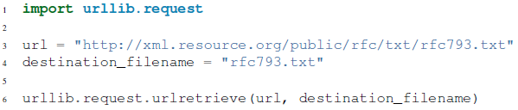
خواندن صفحات وب
برای کپی‌کردن محتویاتی که در آدرس مشخص وب قرار دارد روی یک فایل محلی، می‌توان از کد زیر استفاده کرد.
تابع برای دانلود هر نوع فایلی از اینترنت می‌تواند مورد استفاده قرارگیرد اما باید چند کار قبل از آن انجام شود:
  منبعی که قرار است به آن دسترسی داشته باشیم باید وجود داشته باشد.
  باید مجوز نوشتن در فایل مقصد را داشته باشیم چرا که اگر مسیر ندهیم در مسیر پایتون ذخیره می‌شود(و ممکن است شما نقش admin سیستم نباشید و نمی‌توانید در درایو c بنویسید).
  اگر پشت یک سرور پراکسی قرار داریم به تصدیق مربوطه نیاز داریم.
جلسه 22

Slide 12
خواندن صفحات وب (ادامه)
به جای آنکه آنچه را که از وب خواندیم در فایل ذخیره کنیم، آن را مستقیماً در یک رشته قرار داده و باز می‌گردانیم.
بازکردن یک url (urlopen) چیزی برمی‌گرداند به نام سوکت که دستگیره‌ای است برای ما، تا بین برنامه خود و سرور دور وب اتصال برقرار کنیم. می‌توان روی این سوکت متدهای read، write و close را فراخوانی کرد.
import urllib.request
def retrieve_page(url):
""" Retrieve the contents of a web page.
The contents is converted to a string before returning it.
"""
my_socket = urllib.request.urlopen(url)
dta = (my_socket.readall())
my_socket.close()
return dta
the_text = retrieve_page("http://xml.resource.org/public/rfc/txt/rfc793.txt")
print(the_text)
جلسه 22

Slide 13
تمرین
برنامه‌ای بنویسید که از یک فایل خوانده و در یک فایل جدید خطوط را با ترتیب عکس بنویسد یعنی اولین خط در فایل قدیمی آخرین خط در فایل جدید باشد.
برنامه‌ای بنویسید که از یک فایل خوانده و تنها خطوطی را که حاوی زیررشته snake است روی صفحه نمایش چاپ کند.
(فصل 14 قسمت‌های مربوط به پردازش متن فایل خوانده شود)
جلسه 22

Slide 14
ادامه مطلب در جلسه بعد
محاسبات عددی
جلسه 22

